Slide 1

Сучасні напрямки формування інформаційних ресурсів науково-технічної бібліотеки
Вінницького національного технічного університету
Доповідач: Валентина Жеребкова
завідувачка відділом
комплектування та наукової обробки літератури
науково-технічної бібліотеки
Вінницького національного технічного університету

Slide 2

Місія
Науково-технічна бібліотека Вінницького національного технічного університету:
інформаційно підтримує освітню, науково-дослідну, гуманітарно-просвітницьку діяльність університету на основі традиційних і впровадженні нових інформаційно-бібліотечних технологій
забезпечує доступ до інформації, як у традиційній друкованій формі так і в електронному вигляді, для максимально повного задоволення інформаційних потреб науковців і студентів та ефективного розвитку освіти та науки в університеті

Slide 3
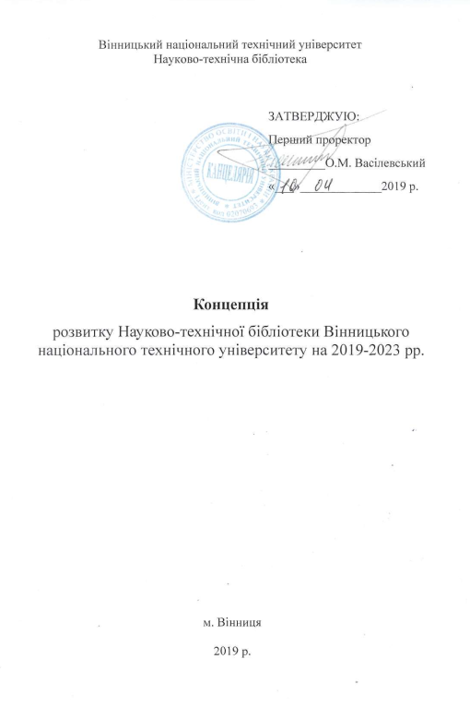
Концепція розвитку НТБ ВНТУ на 2019-2023 рр.
забезпечення системності, актуальності документних і бібліотечно-інформаційних ресурсів
  розширення спектру комплектування з урахуванням перспективних напрямків наукових досліджень і освітніх програм
проблемно-орієнтоване комплектування фонду навчальної літератури на основі навчальних планів, моніторингу книгозабезпеченості навчальних дисциплін, незабезпечених запитів користувачів у видачі навчальних матеріалів, доукомплектування лакун
  активізація поповнення фонду науковою літературою відповідно до напрямків навчальної і науково-дослідницької роботи університету
активізація роботи з накопичення, систематизації і організації зберігання електронних ресурсів і надання доступу до них
  створення бази данних (БД) електронних навчально-методичних видань по забезпеченню навчального процесу з авторизованим доступом через електронний каталог в мережі Інтернет
участь у тріал-доступах до світових наукових ресурсів через науково-освітню мережу «УРАН» і асоціацію Інформатіо-Консорціум
  впровадження в роботу з комплектування фондів новітніх технологій з метою отримання оперативної інформації про асортимент і цінові пропозиції видавництв друкованої та електронної продукції
створення інтерактивної системи взаємодії співробітників бібліотеки і кафедр університету з питань комплектування та доукомплектування навчальною літературою

Slide 4
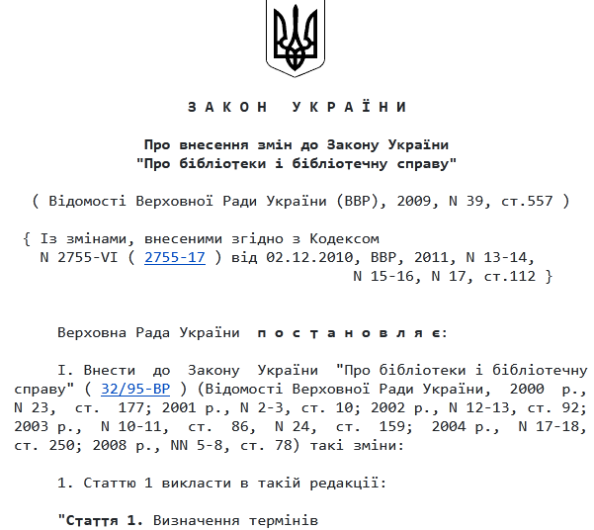
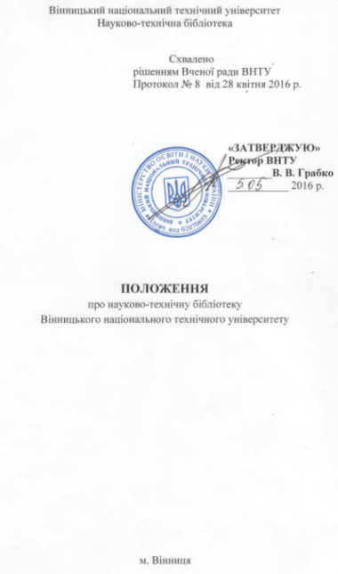
Законом України «Про внесення змін до Закону України «Про бібліотеки і бібліотечну справу»»
При формуванні інформаційних ресурсів
Бібліотека керується:
Розділ V. БІБЛІОТЕЧНІ РЕСУРСИ. Стаття 20. Бібліотечний фонд
1. Бібліотечний фонд формується як упорядковане зібрання документів на різних носіях інформації відповідно до призначення, складу користувачів та виду бібліотеки.
2. Бібліотечний фонд за змістом може бути універсальним, галузевим, міжгалузевим.
3. Державний бібліотечний фонд України складається з фондів бібліотек державної і комунальної форм власності, взаємопов'язаних системою депозитарного зберігання, взаємовикористання фондів і відображає науковий, культурний, інформаційний потенціал суспільства.
Положенням про науково-технічну бібліотеку Вінницького національного технічного університету
Бібліотека формує бібліотечні фонди згідно з навчальними планами, програмами та тематикою наукових досліджень вищого навчального закладу шляхом придбання наукової, навчальної, довідкової, художньої літератури, періодичних, аудіо-, відео- видань, CD-, DVD- дисків та електронних баз даних, вироблених як в Україні, так і за кордоном
Конституцією України, Законом України «Про інформацію», указами, розпорядженнями Президента України, постановами Кабінету Міністрів України, правилами, інструкціями та рекомендаціями МОН України
Notes:
Об’єднати з наступним

Slide 5

Особливості комплектування Бібліотеки
співпраця зі структурними підрозділами Університету
залучення всіх користувачів до процесу комплектування
розвиток е-бібліотеки
повна автоматизація процесів комплектування

Slide 6
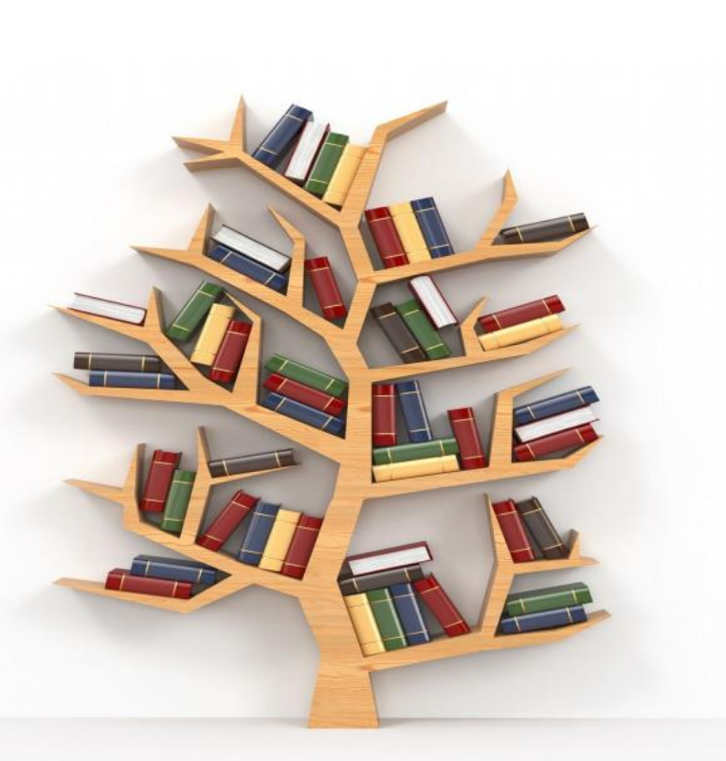
Особливості комплектування Бібліотеки
змістовий аспект формування фонду, що відповідає профілю вишу
+
кількісний аспект, який залежить від контингенту студентів
якість освіти
Notes:
????

Slide 7
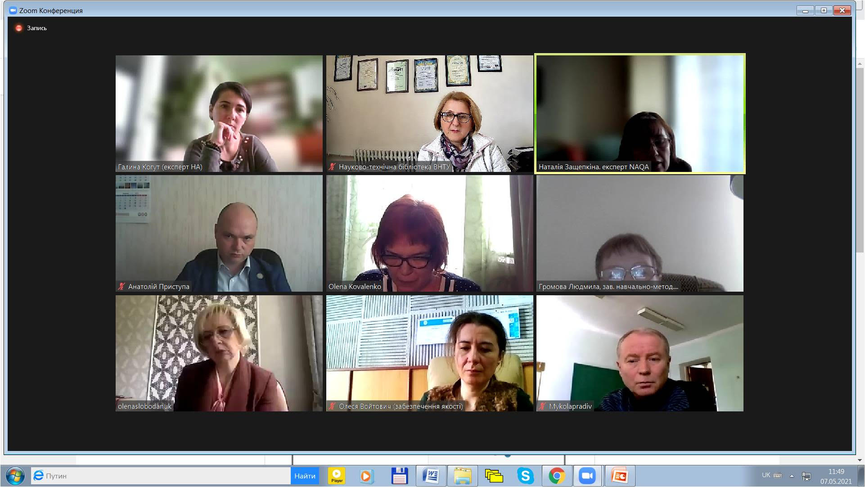




Бібліотека – обов’язковий учасник зустрічей
з експертними групами
Національного агентства забезпечення якості вищої освіти

Slide 8
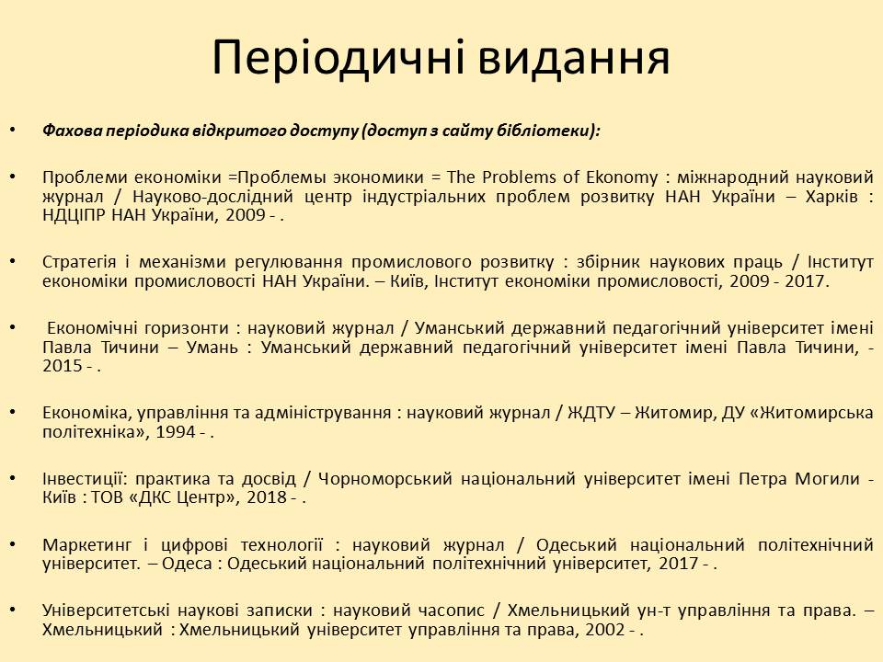
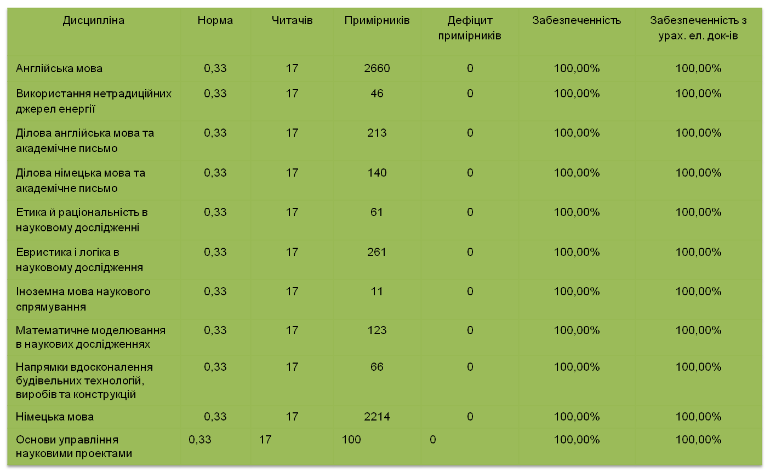
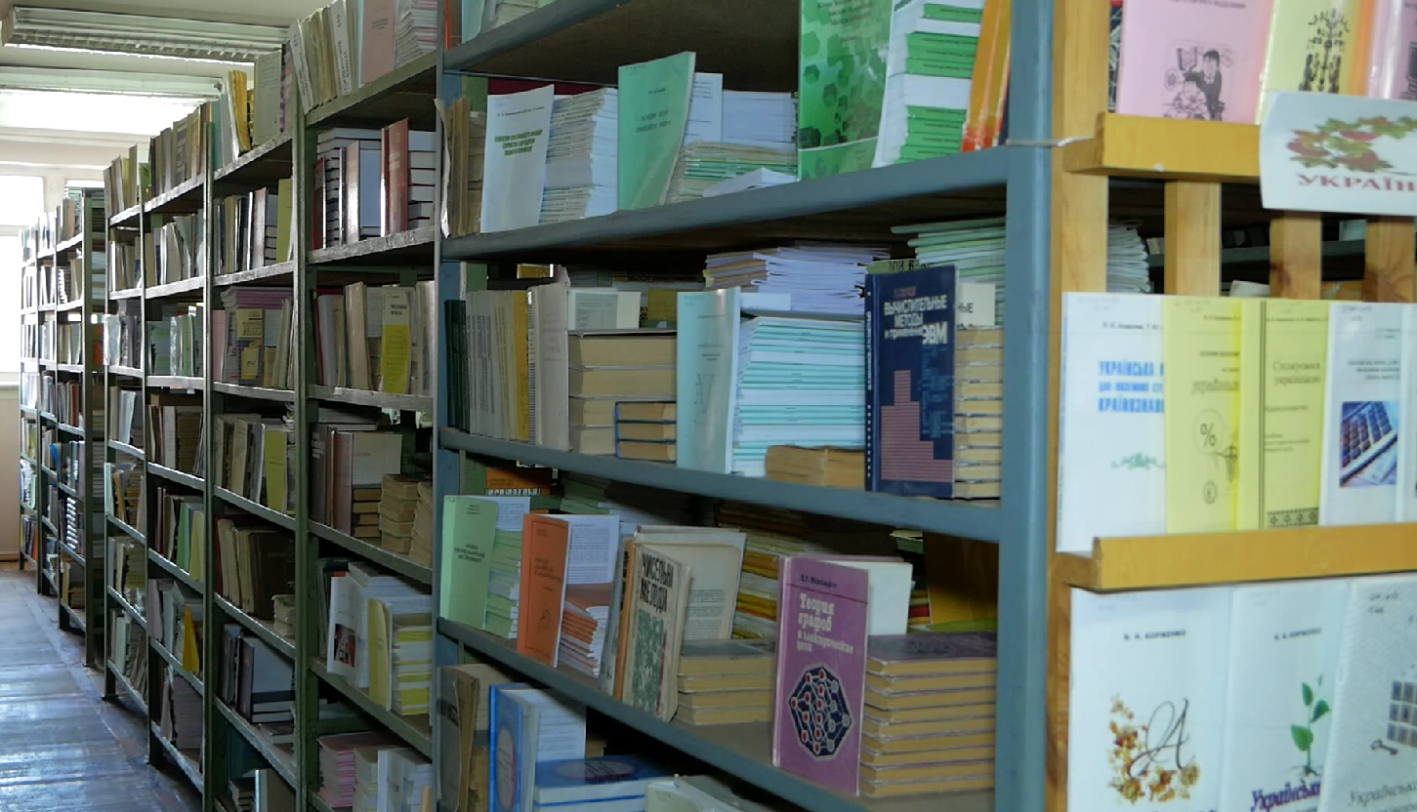
Аналіз забезпечення дисциплін навчальними та науково-дослідницькими матеріалами
Документний фонд Бібліотеки станом на 01.04.2020 р. нараховує майже 865 тис. прим. на паперових та електронних носіях.
До послуг наших читачів більше 100 періодичних фахових видань, в т. ч. міжнародних.
Електронна бібліотека нараховує майже 5000 док.

Slide 9
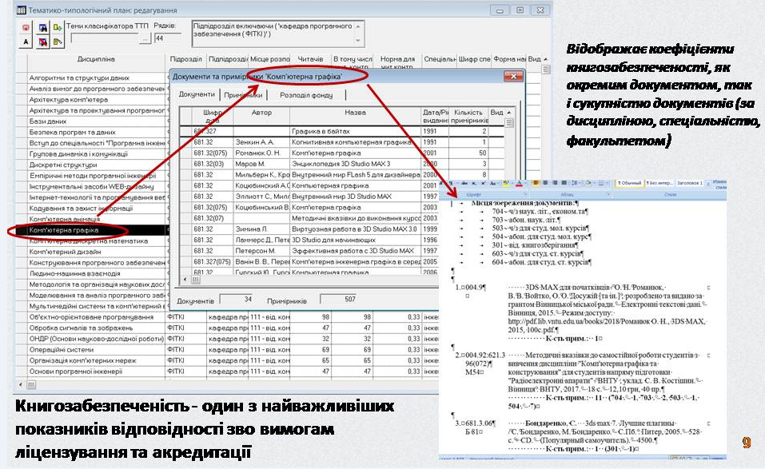
АРМ «Книгозабезпеченість»
АБІС «УФД/Бібліотека»

Slide 10
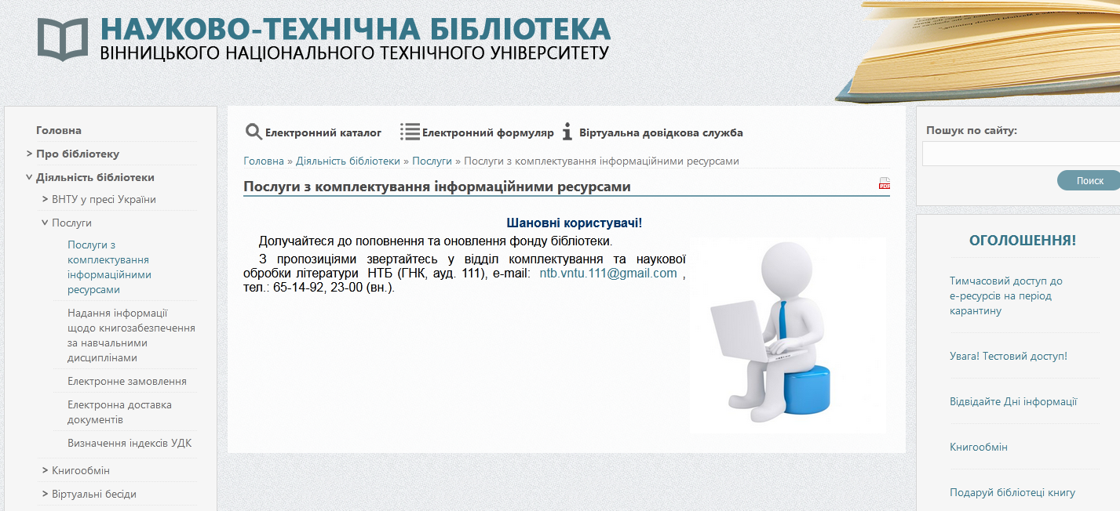





Послуги з комплектування інформаційними ресурсами
Notes:
логотипи

Slide 11
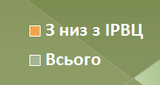
Бібліотечний фонд
* у т.ч. в е-формі 2296
27%
х
28%

Slide 12
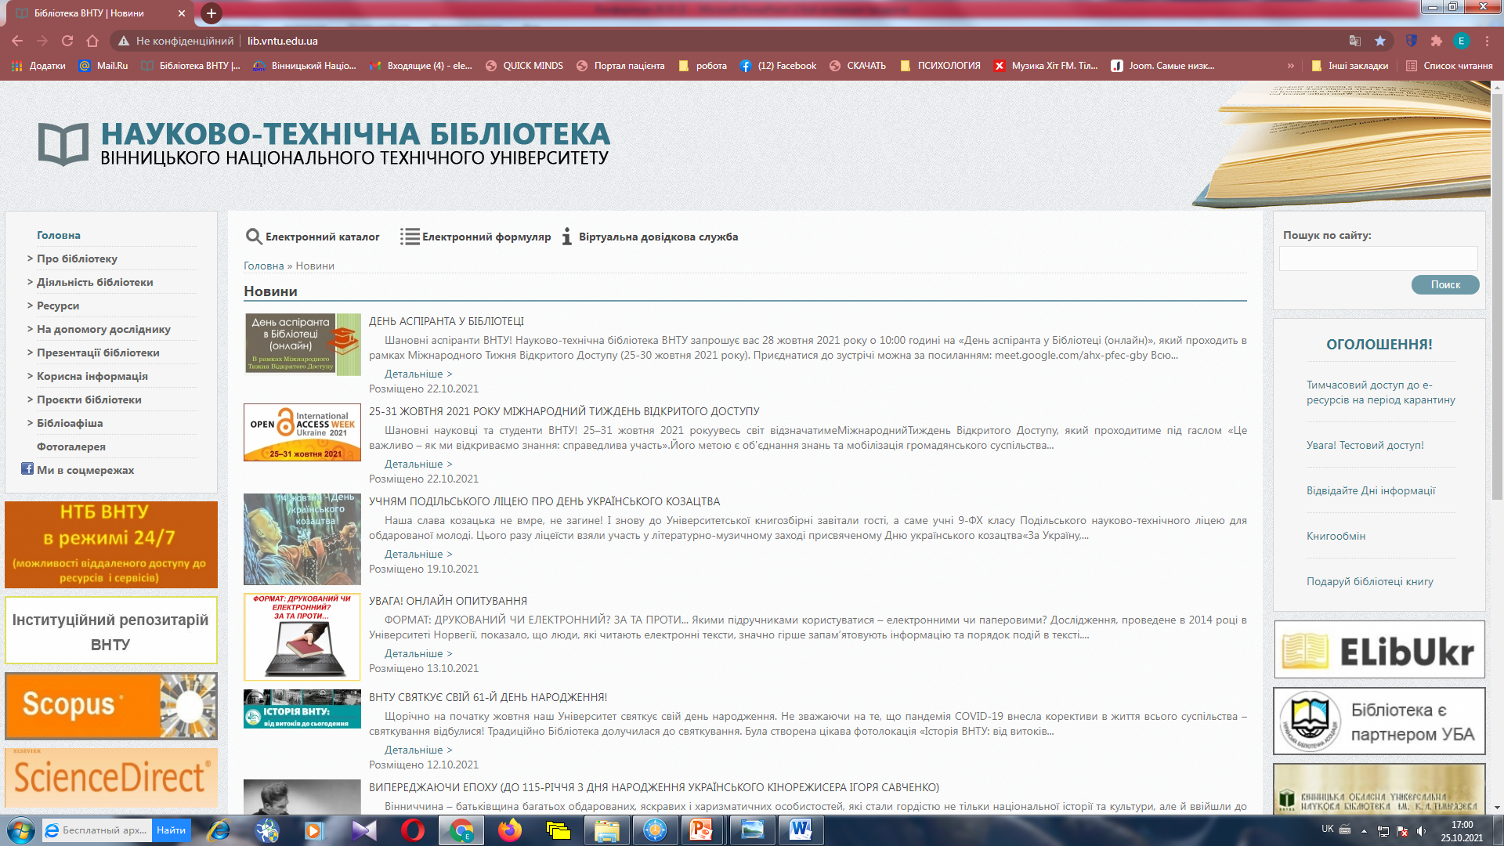
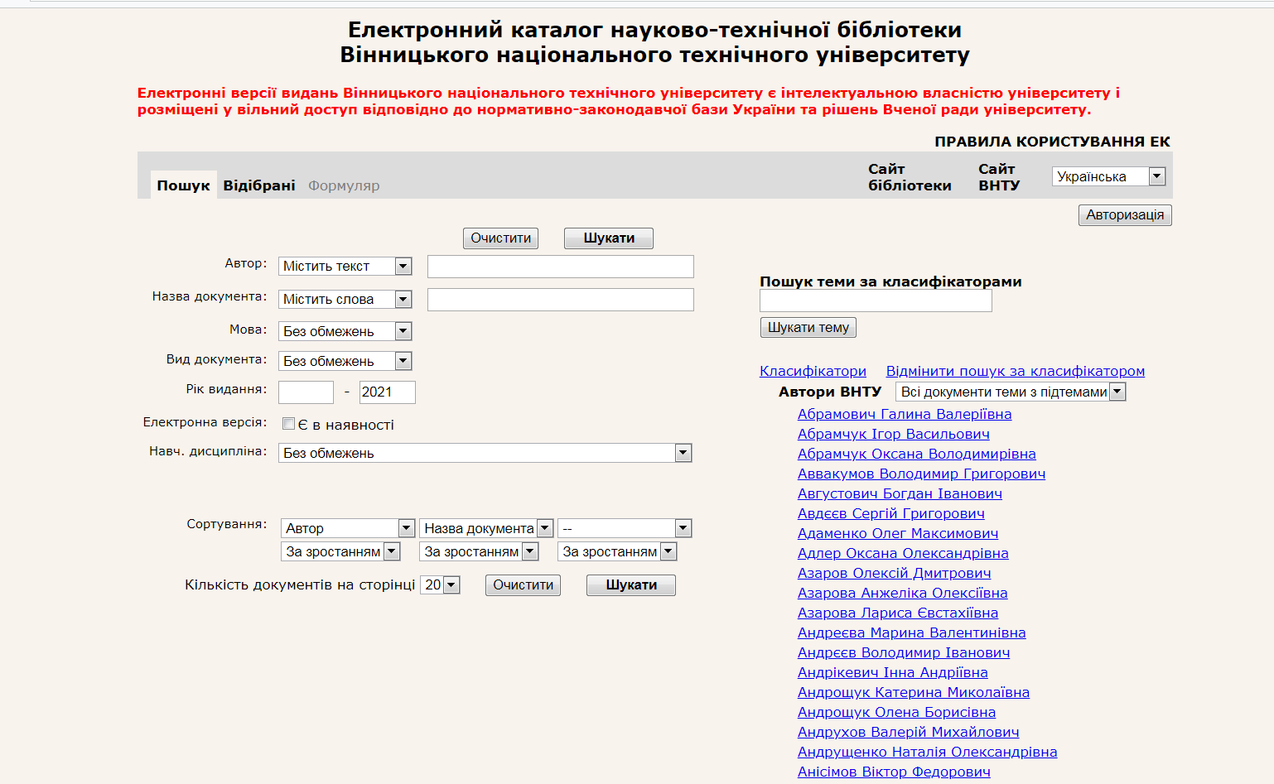
Формування БД «Автори ВНТУ»

Slide 13











Доступ до наукометричних баз даних – якісне забезпечення науково-дослідного процесу
Notes:
З’єднати

Slide 14
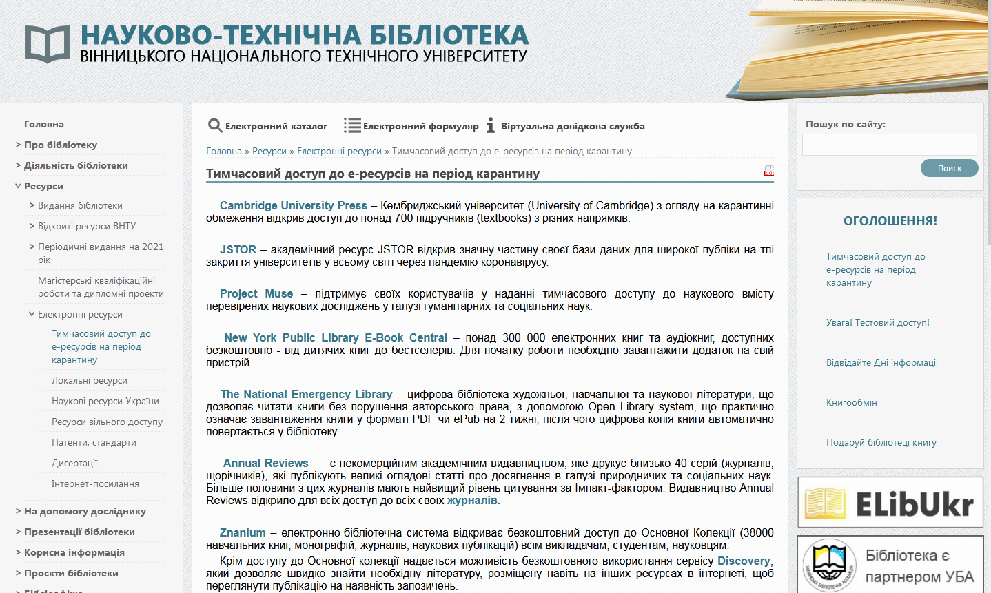

Доступ до інформаційних ресурсів світових видавців та провайдерів на період карантину

Slide 15
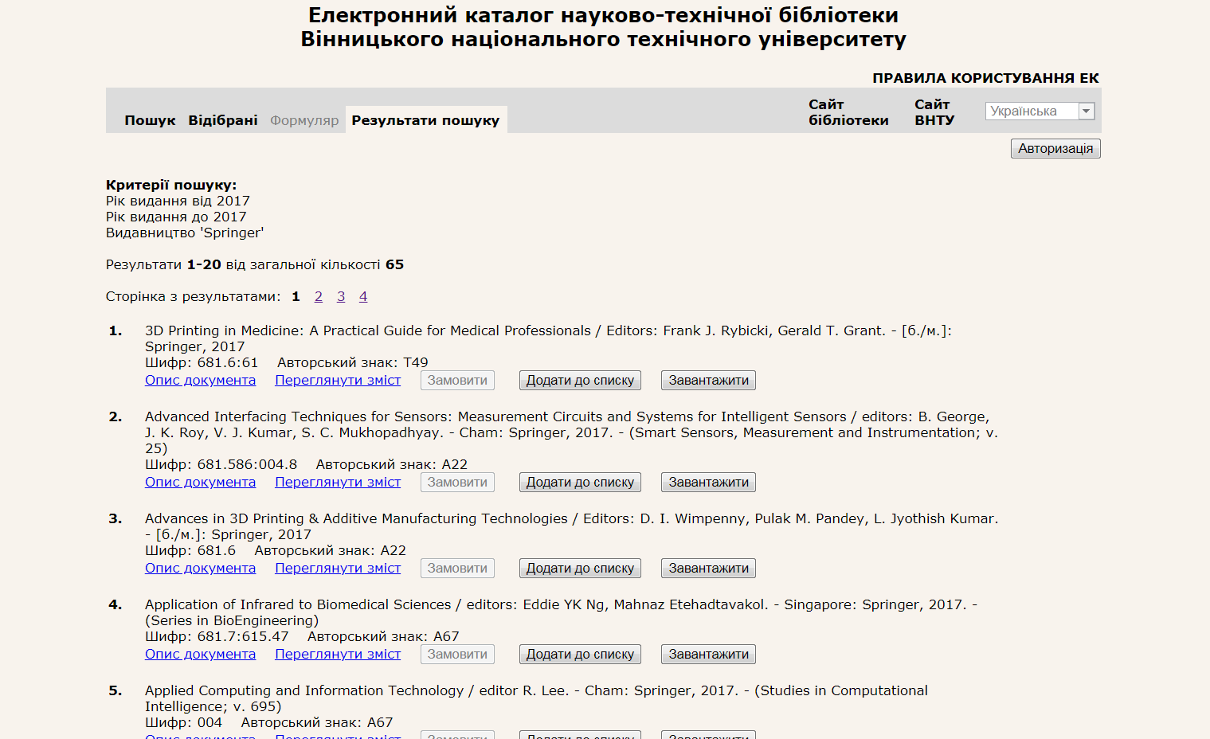
Наповнення е-бібліотеки документами видавництва Springer

Slide 16
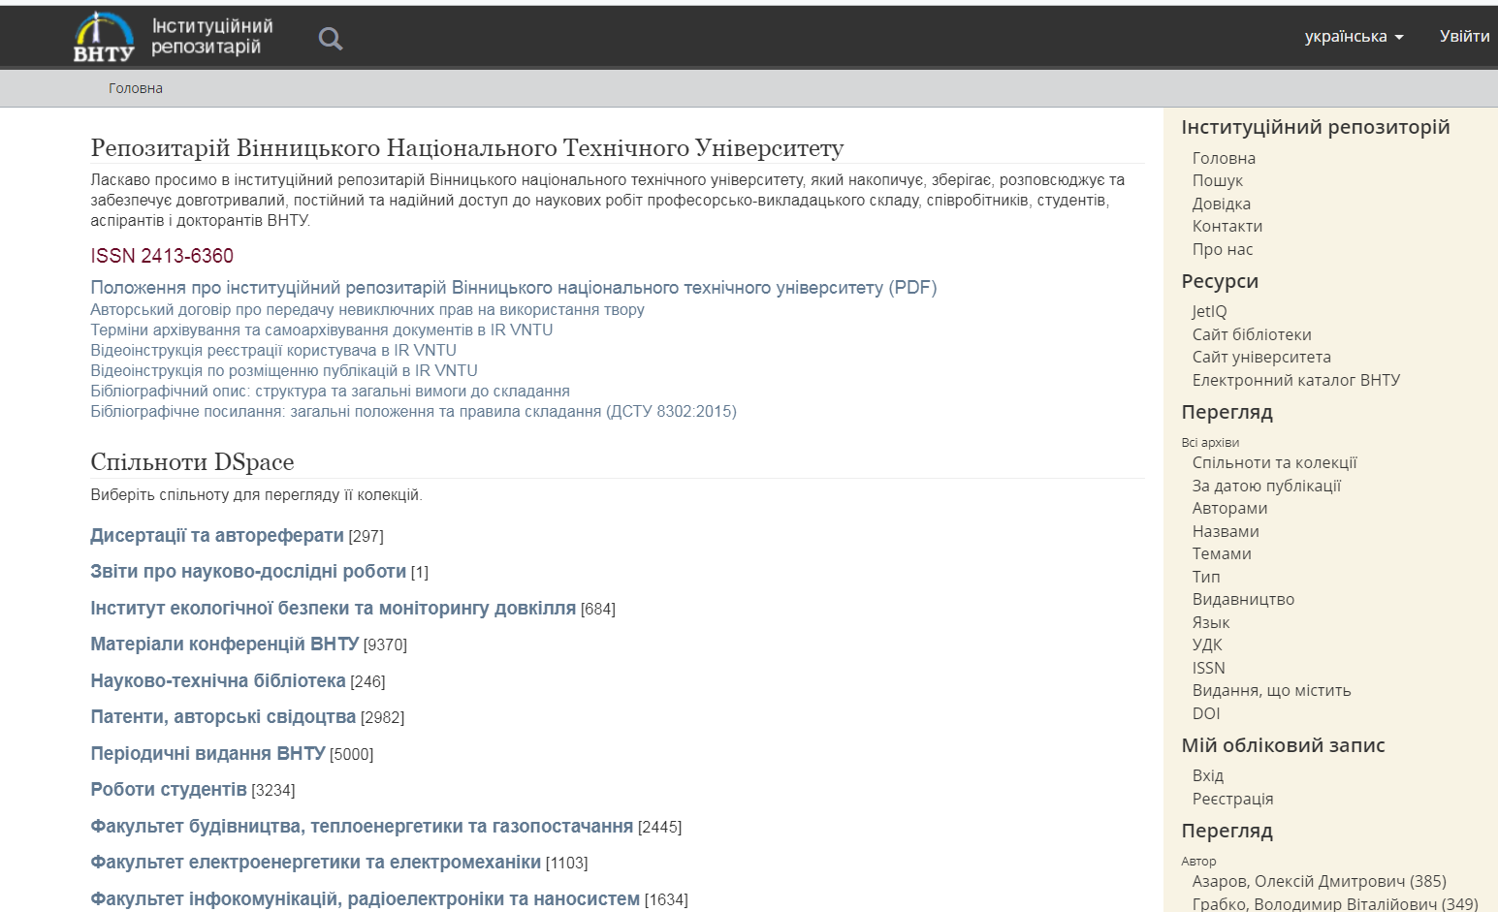
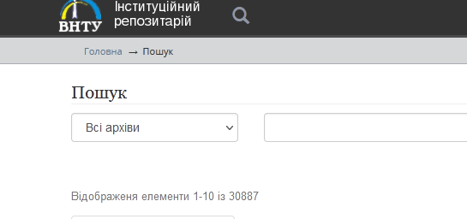
Інституційний репозитарій – важлива складова електронної колекції Бібліотеки

Slide 17
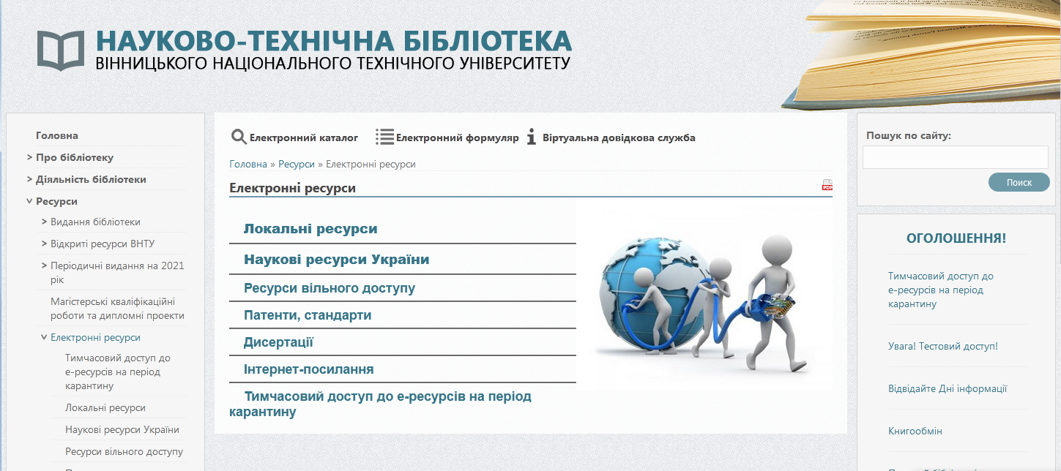
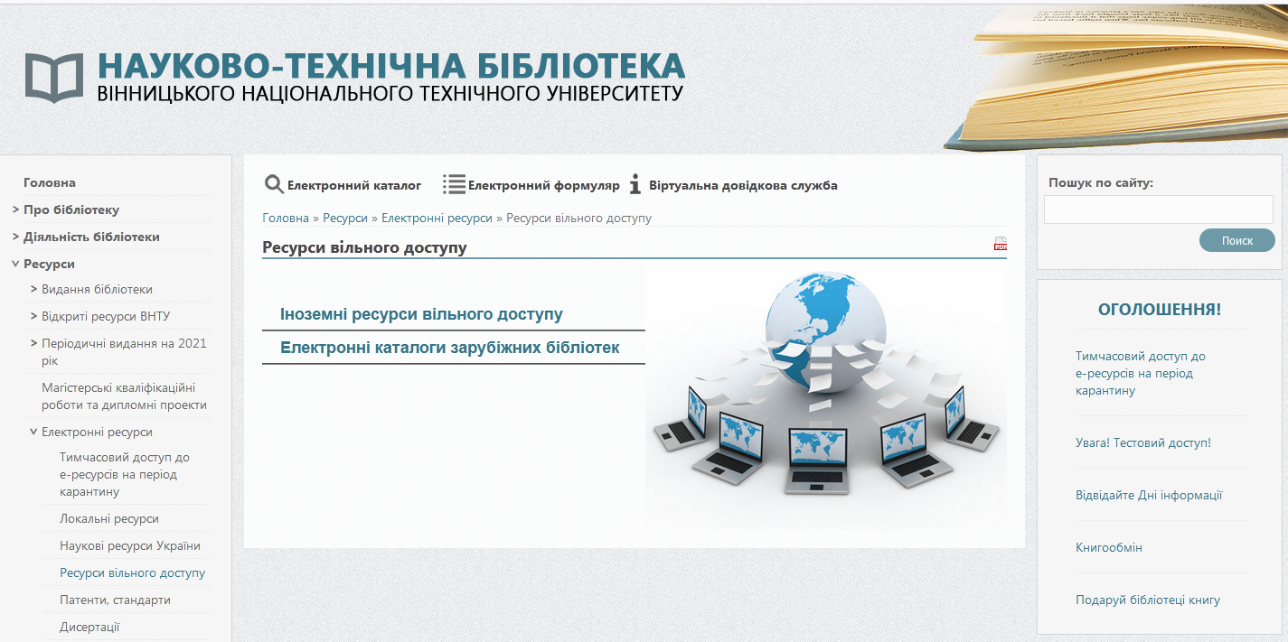
Доступ до освітніх ресурсів в мережі Інтернет з сайту Бібліотеки

Slide 18

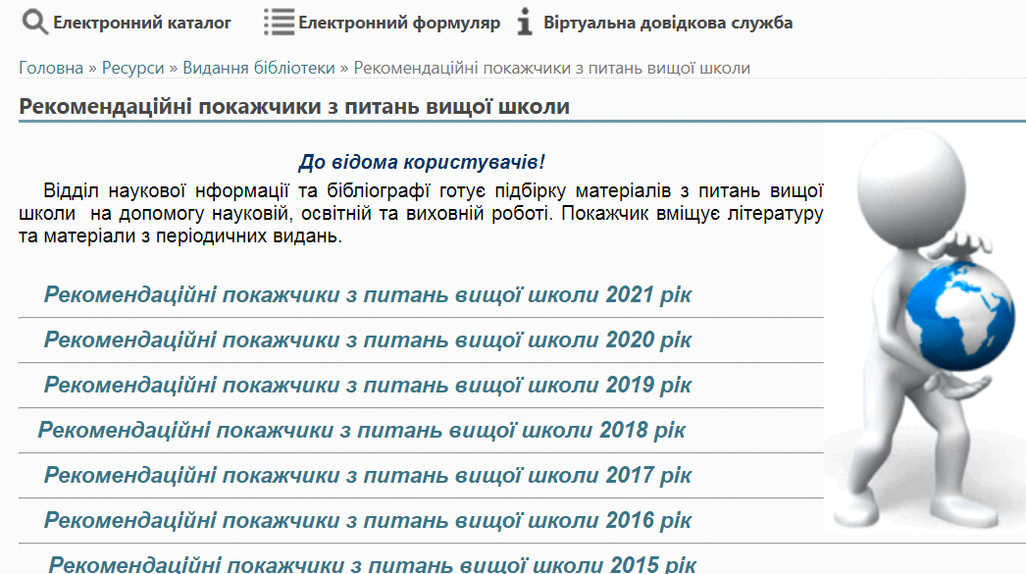
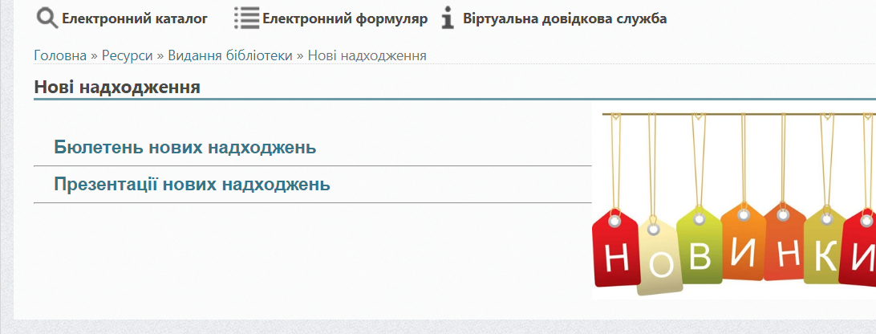
Власні електронні ресурси Бібліотеки

Slide 19
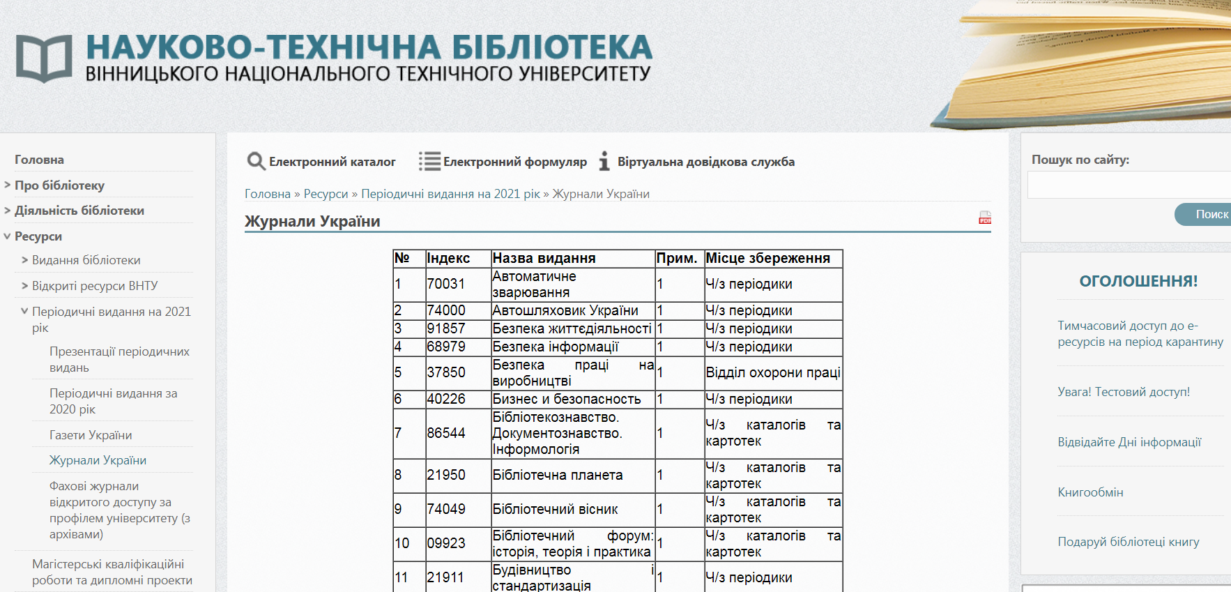

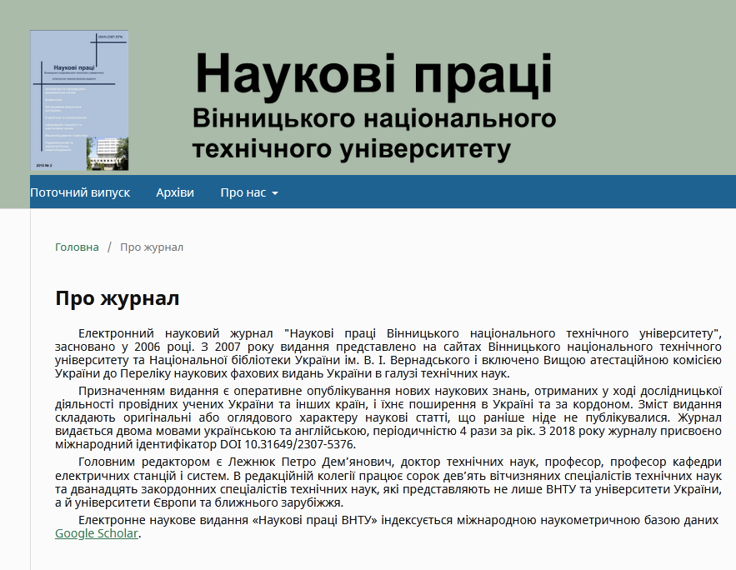
Джерела оперативної інформації для навчального та наукового процесу

Slide 20
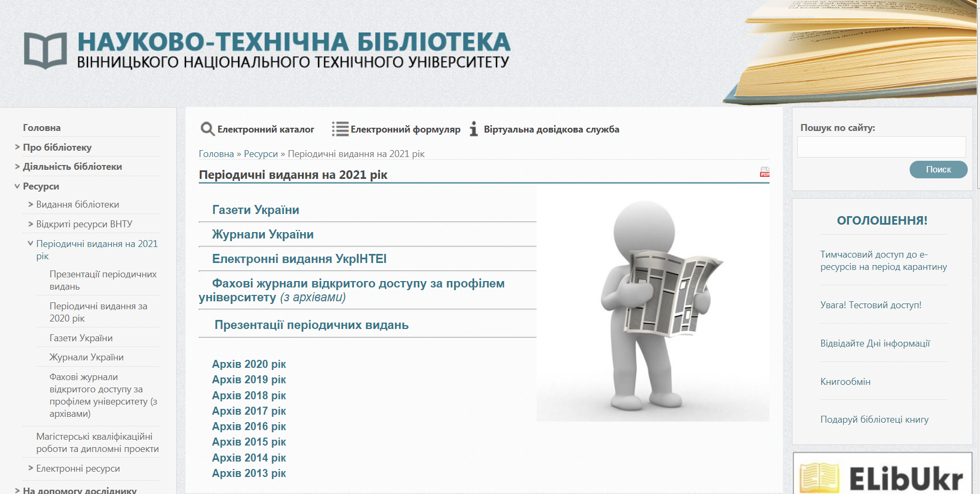
Періодичні видання у фондах НТБ ВНТУ

Slide 21
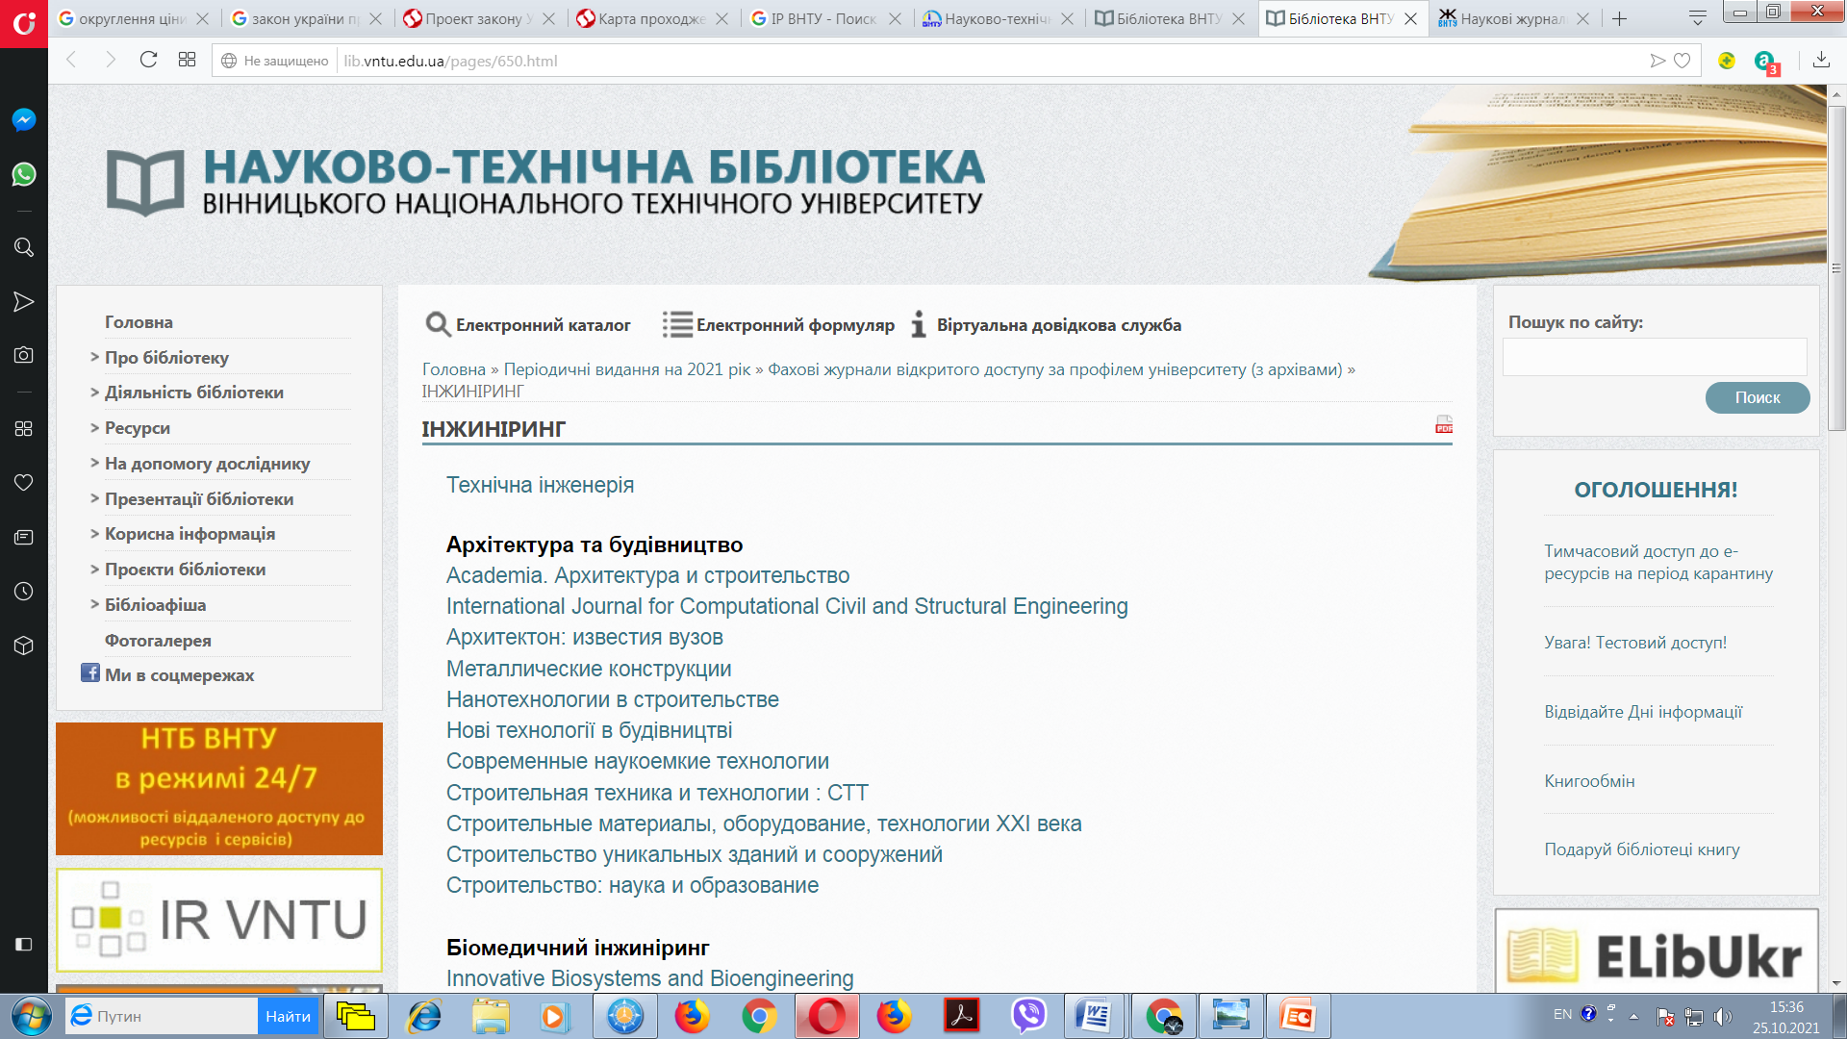
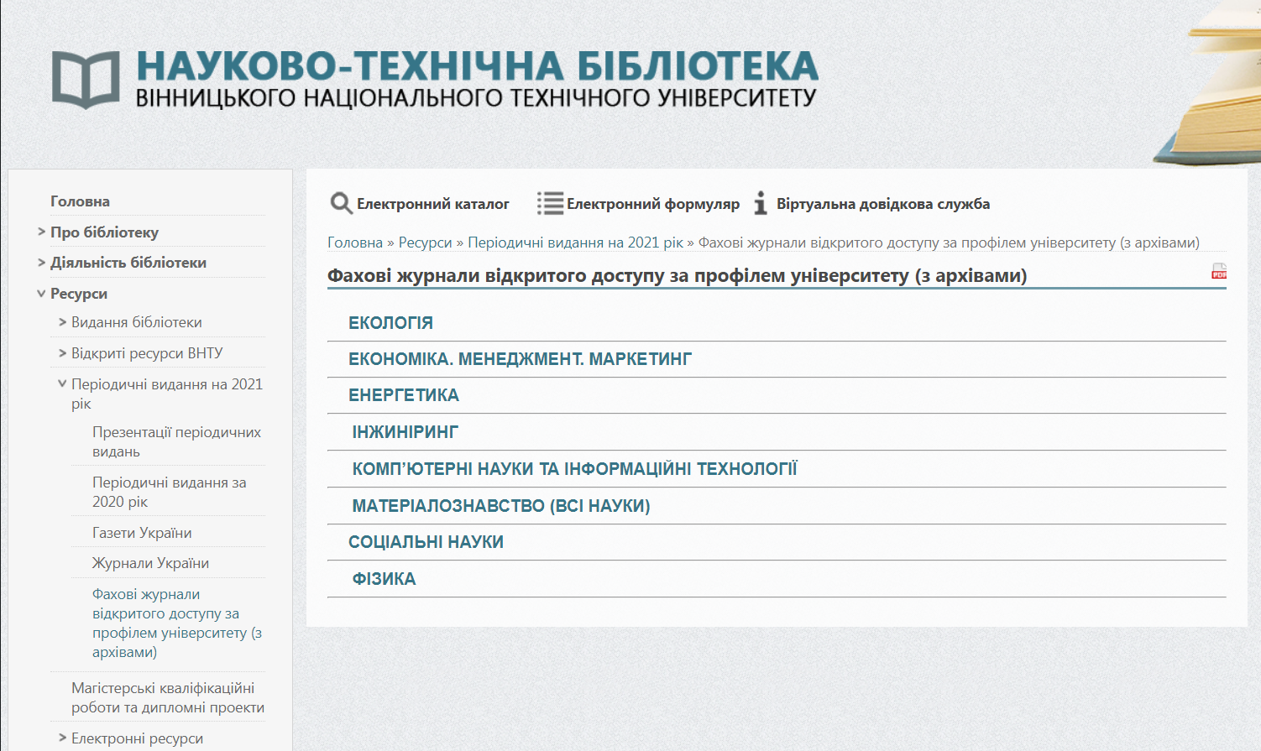

Фахові журнали відкритого доступу
(з сайту Бібліотеки)

Slide 22
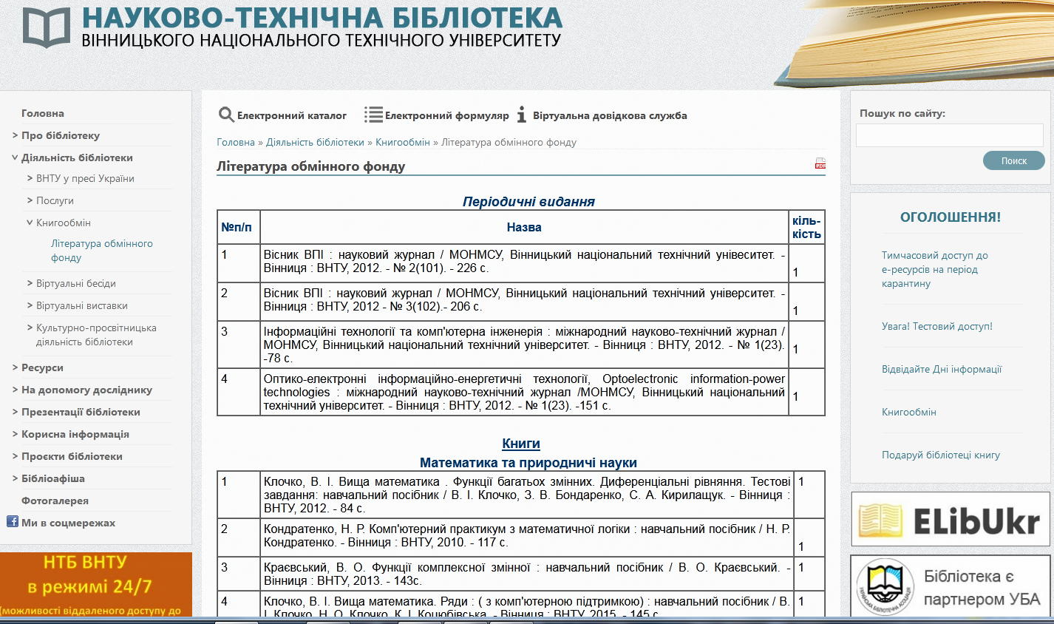
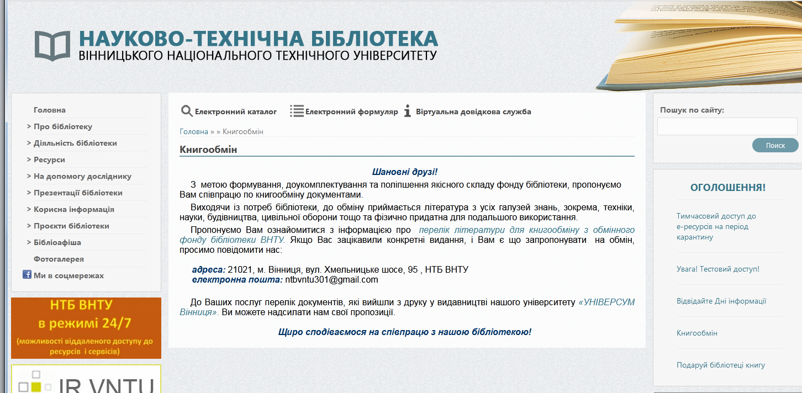
Обмінно-резервний фонд НТБ ВНТУ

Slide 23
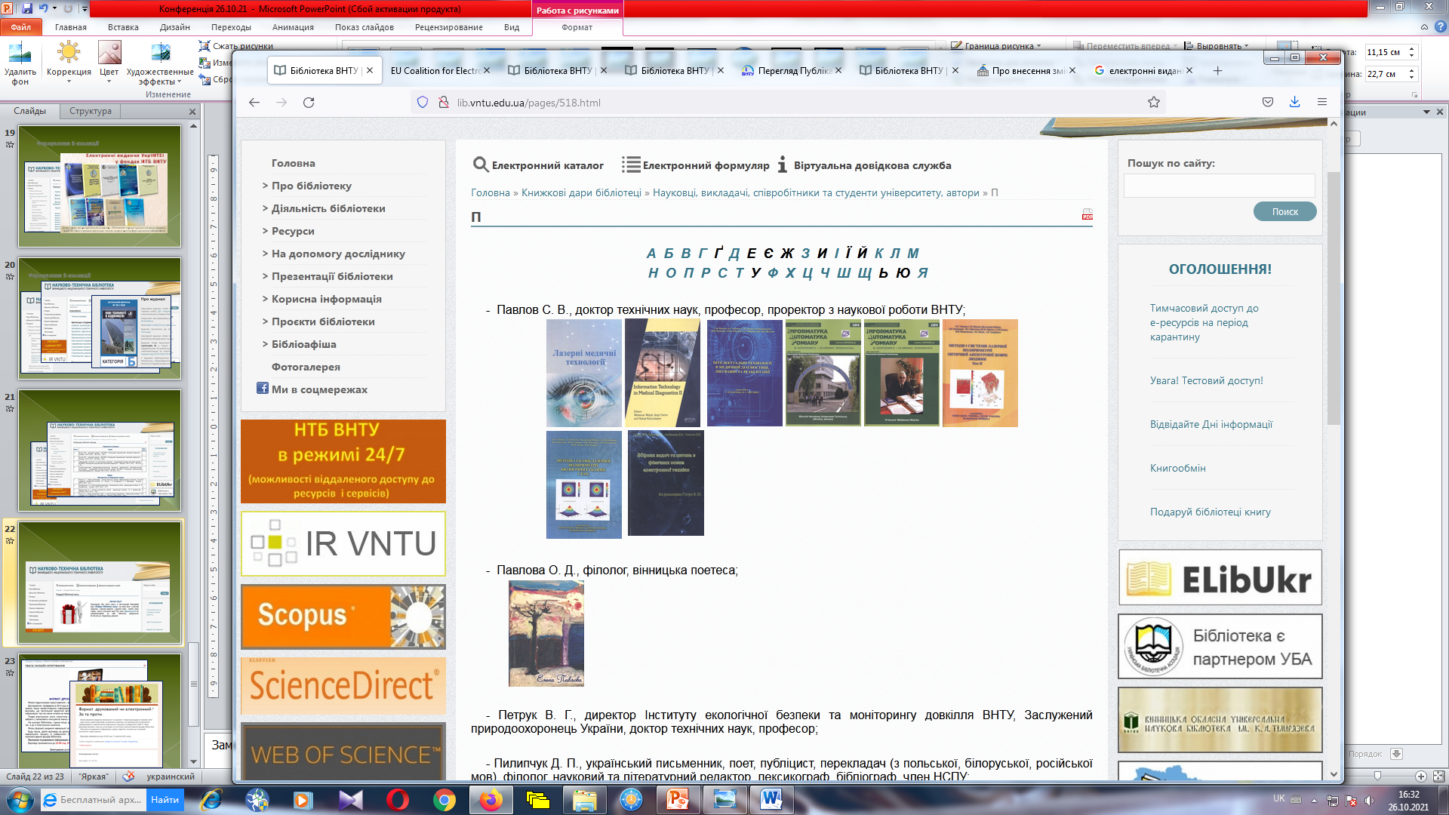
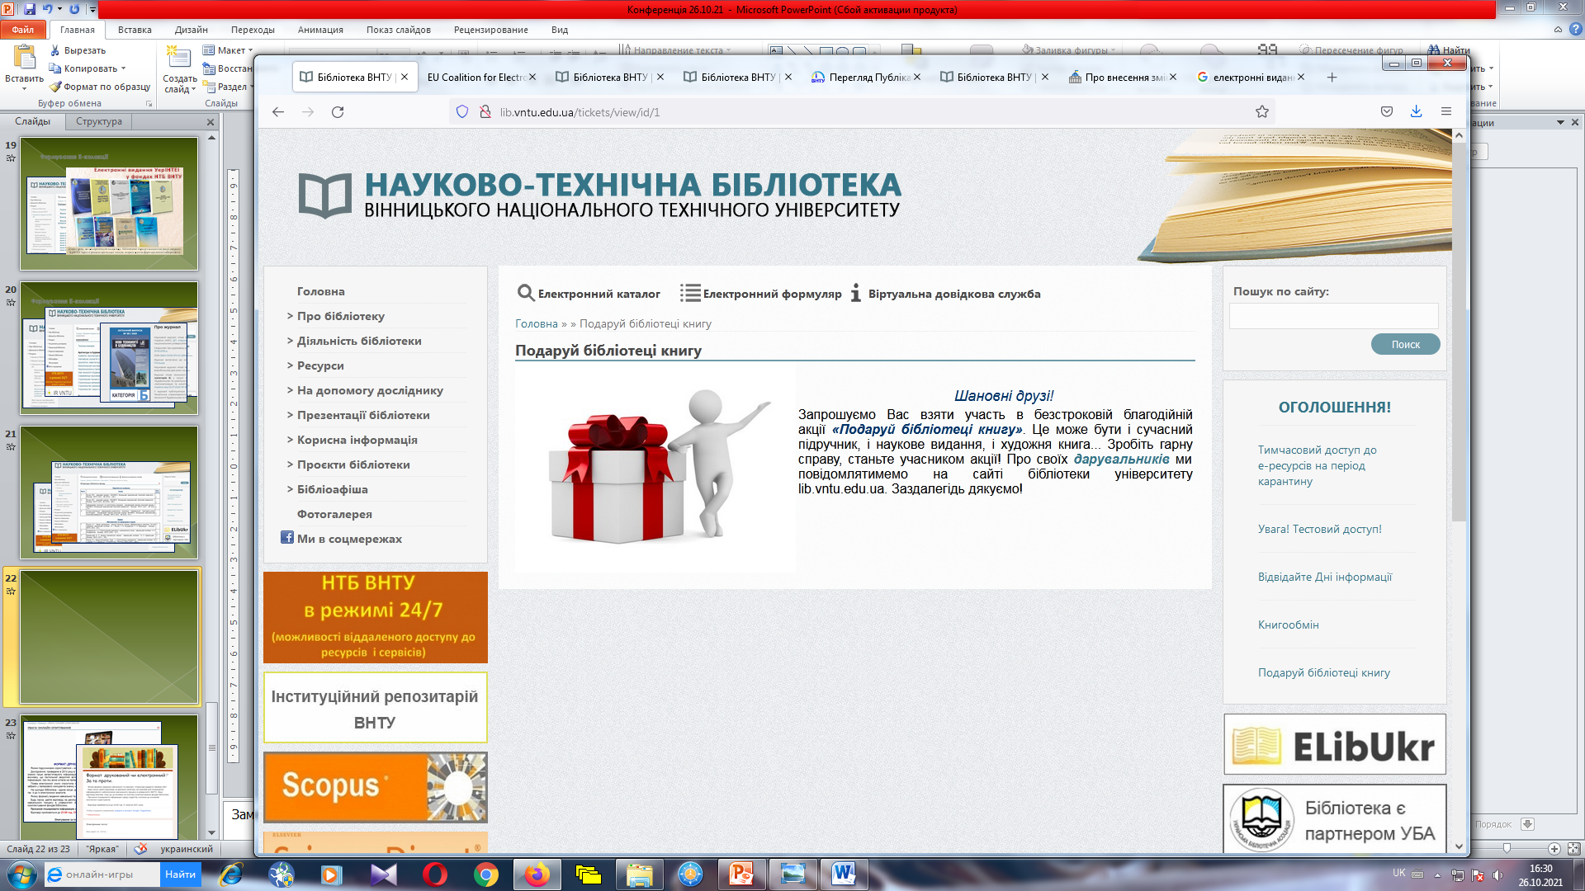
«Подаруй Бібліотеці книгу»

Slide 24
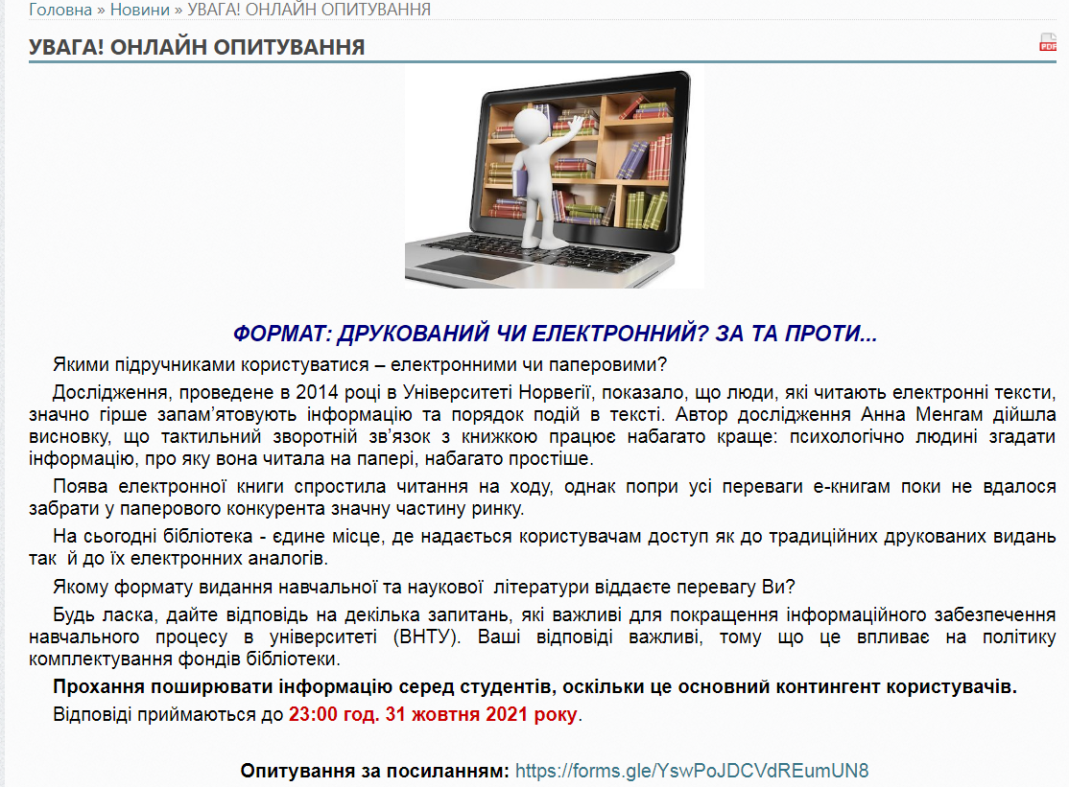
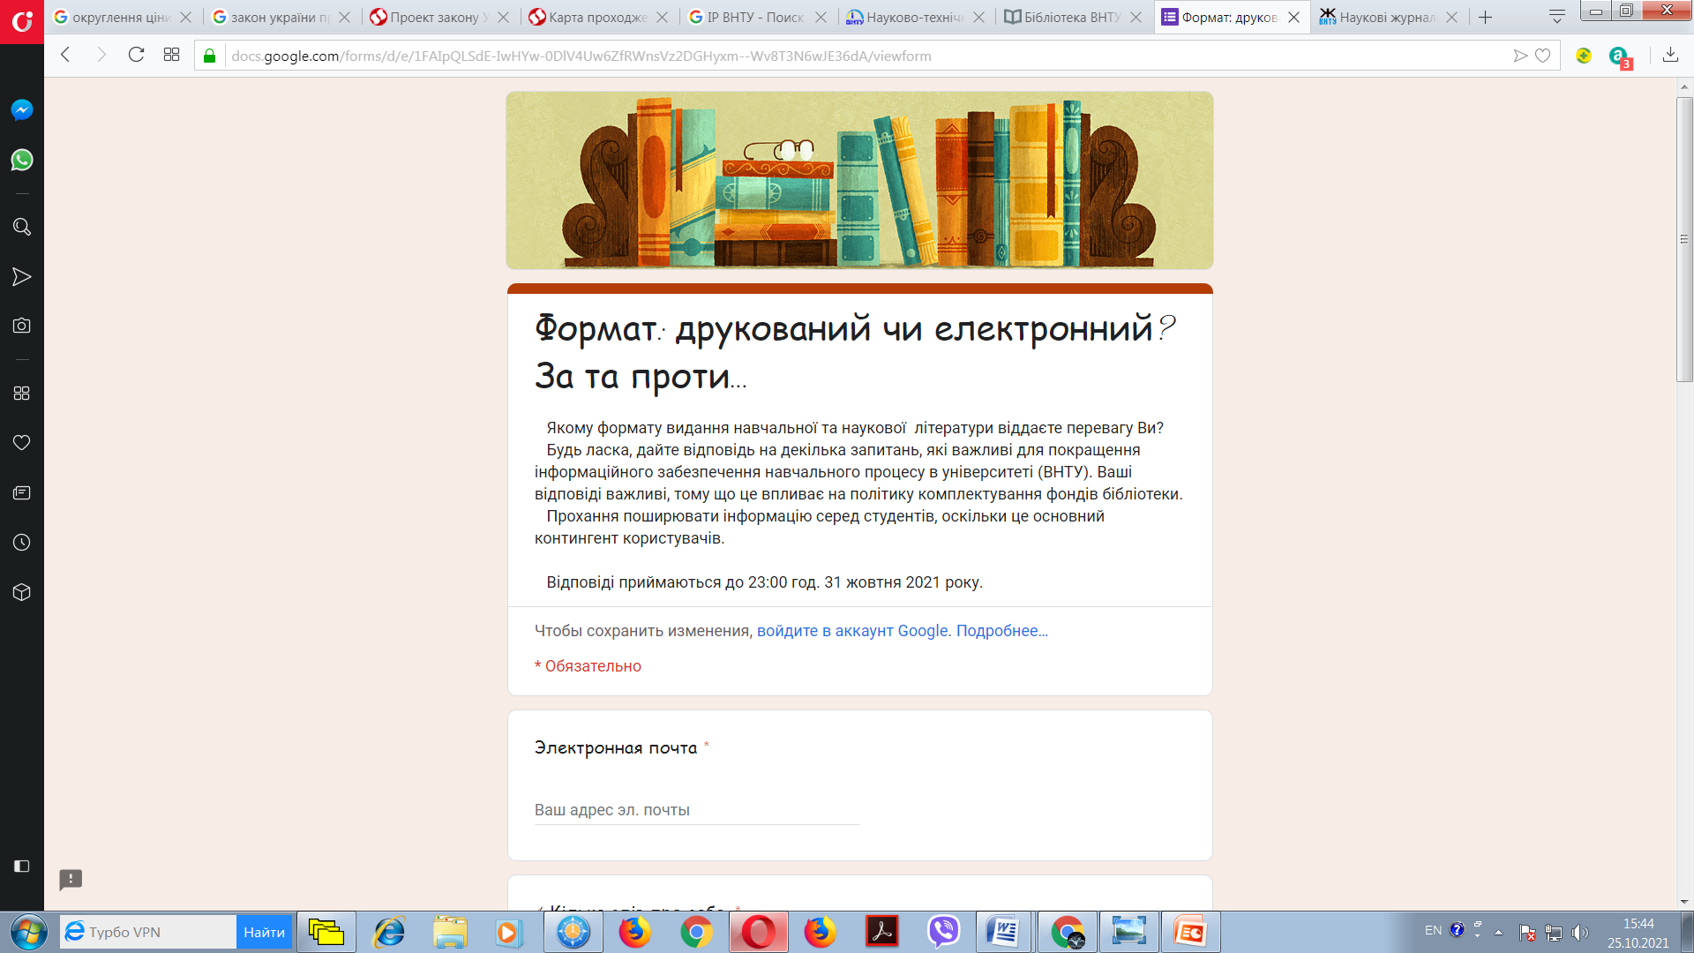
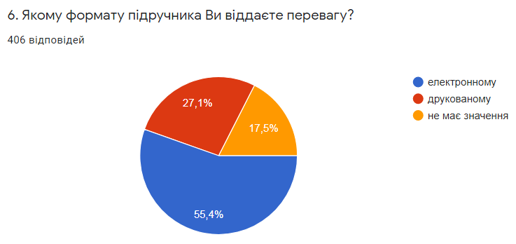
«Формат: друкований чи електронний?»

Slide 25

Зміни в політиці комплектування –
вимога часу
поступовий перехід від паперових до електронних документів в освітньому процесі
збільшення частки наукових видань
у фонді Бібліотеки

Slide 26
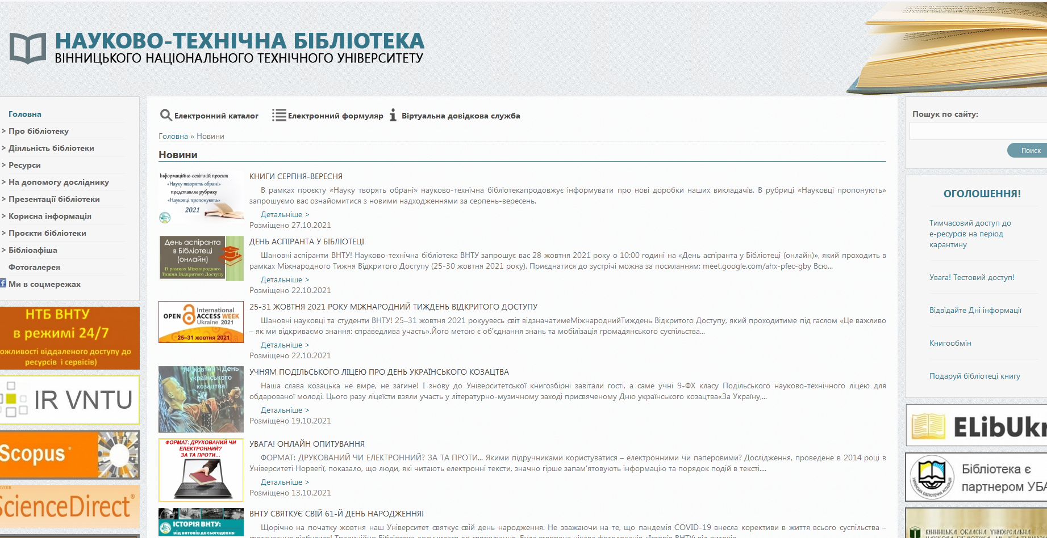
Сайт Бібліотеки в режимі 24х7

Slide 27



Науково-технічна бібліотека, як освітній інформаційний центр Університету формує свої ресурси відповідно сучасним вимогам, використовуючи новітні технології

Slide 28
Дякую
за увагу!

